Slide 1

线上商城系统验收报告
软工8组
开发人员：顾田、邢益鸣、戴威扬、孙龙灵、赵晚甜
汇报人员：戴威扬

Slide 2

1 领域背景和存在问题
2 用户需求及系统目标
3 软件工程方法在开发中的应用
4 面临的挑战和问题
5 系统满足用户需求的程度
6 开发总结

Slide 3



电子商务的迅猛发展
01
02
03
全球电子商务概述
知名平台的影响
线上商城的优势
电子商务在全球范围内迅猛发展，特别是在互联网普及率高的地区。电子商务平台提供便捷的购物方式，涵盖广泛的商品种类。
亚马逊、阿里巴巴和京东等平台不仅改变了购物方式，还推动了物流和支付等相关行业的发展。它们为消费者提供了更广泛的选择。
线上商城系统适用于各行各业，为商家提供了便捷的销售渠道。消费者可以通过互联网轻松浏览和购买商品。

Slide 4



当前线上商城系统的问题
推荐页面冗长繁琐
用户操作路径复杂
信息呈现不清晰
许多线上商城首页堆砌大量推荐商品，页面显得冗长且杂乱无章。用户需要不断滚动页面，浏览效率低。
没有充分为用户考虑，导致用户在完成购物流程时需要进行多次点击和页面跳转，操作路径复杂。
商品信息描述复杂冗长，用户需要仔细阅读才能获取关键信息。信息不清晰导致用户无法迅速了解商品特点。

Slide 5
1 领域背景和存在问题
2 用户需求及系统目标
3 软件工程方法在开发中的应用
4 面临的挑战和问题
5 系统满足用户需求的程度
6 开发总结

Slide 6



2 用户需求及系统目标
简洁清晰的界面
高效搜索导航
便捷购物流程
用户希望商城界面简洁明了，信息呈现清晰，能够快速找到所需商品和功能。
用户希望能够快速搜索到所需商品，并通过简便的导航找到感兴趣的商品类别。
用户希望购物流程简单流畅，包括商品选择、加入购物车、订单确认和支付等环节。

Slide 7
1 领域背景和存在问题
2 用户需求及系统目标
3 软件工程方法在开发中的应用
4 面临的挑战和问题
5 系统满足用户需求的程度
6 开发总结

Slide 8




计划阶段
01
02
需求分析联合工作小组
甘特图和任务网络图
通过成立需求分析联合工作小组确定项目总体方向。包括产品经理、开发人员、测试人员和用户代表的多方合作。
使用甘特图展示项目时间计划和任务进度，使用任务网络图展示任务依赖关系。工具帮助跟踪项目整体进度和优化时间安排。

Slide 9
分析阶段
01
02
03
用例图描述系统功能
ER图和数据流图
状态转化图
用例图用于描述系统的功能需求和用户交互。帮助明确用户的具体需求和系统应提供的功能。
ER图定义系统中的主要实体及其关系，数据流图描述系统中数据的流动和处理过程。确保数据库设计的合理性和数据处理逻辑。
状态转化图描述系统中各个对象在不同状态下的行为和状态转移。帮助理解系统的动态行为和状态管理。

Slide 10




设计和实现阶段
类图和顺序图
风险管理计划
类图描述系统中的类及其属性和方法，顺序图描述对象间的交互顺序和消息传递。确保系统的静态结构和动态交互。
通过识别、分析和应对项目中的潜在风险，制定应对措施。确保项目的顺利进行和高质量交付。
持续集成和代码重构
灵活的需求响应
持续集成确保每次代码更新都不会破坏系统功能，代码重构提升代码可读性和维护性。核心实践确保代码质量和系统稳定性。
通过极限编程方法快速响应用户需求变化，持续交付高质量软件。频繁用户反馈和改进优化系统性能和用户界面。

Slide 11
1 领域背景和存在问题
2 用户需求及系统目标
3 软件工程方法在开发中的应用
4 面临的挑战和问题
5 系统满足用户需求的程度
6 开发总结

Slide 12
成员不熟悉前后端开发知识，临近期末任务重。
解决方法：
调整开发计划，开发阶段先开发首页、下单功能、购物车功能等核心功能。
边开发边学习，先尝试实现功能，遇到问题再查看教程和文档。
前后端开发同时进行。

Slide 13
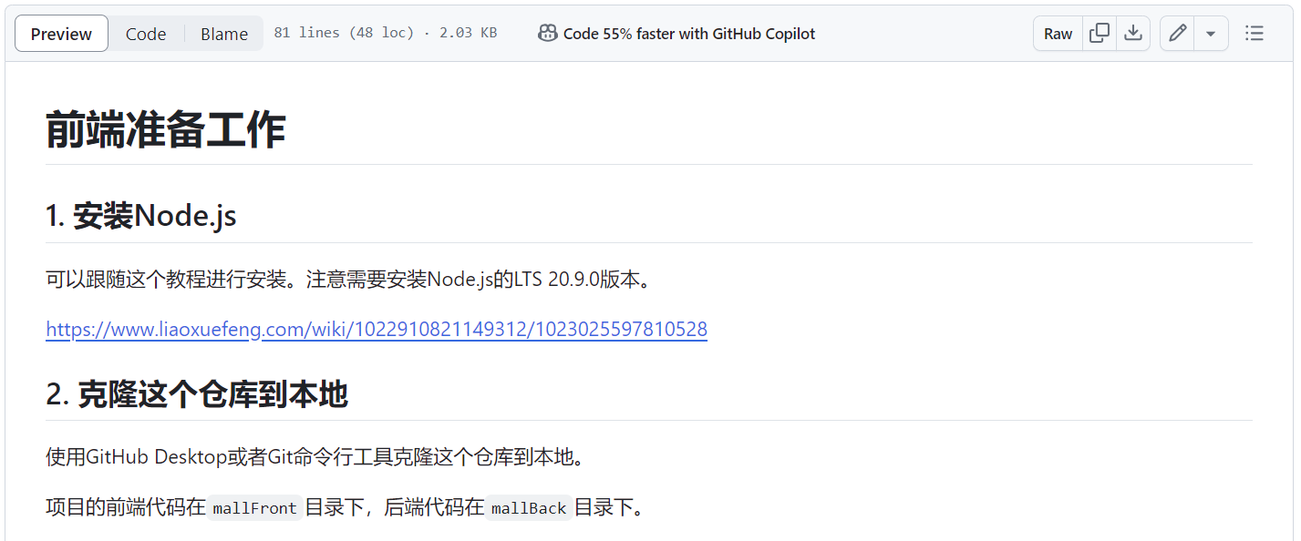
成员不熟悉前后端开发知识，临近期末任务重。
在Github仓库中添加相关教程方便查看。

Slide 14
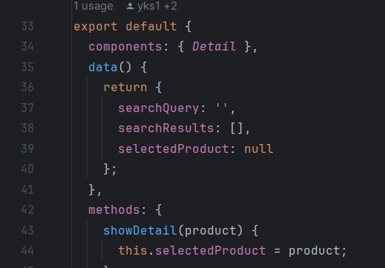
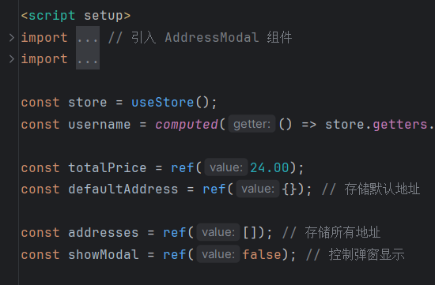
两种编码风格：Vue2和Vue3
OPTION API
COMPOSITION API
前端开发过程中，不同开发成员选择了不同版本Vue的代码样式。虽然能正确运行，但是在最后整合页面时不易理解代码。

Slide 15
两种编码风格：Vue2和Vue3
解决方法：
有必要时，小组成员自行查看另一种API风格的相关文档或博客理解代码，必要时借助ChatGPT。
在之后的开发中应提前约定使用的代码风格。

Slide 16
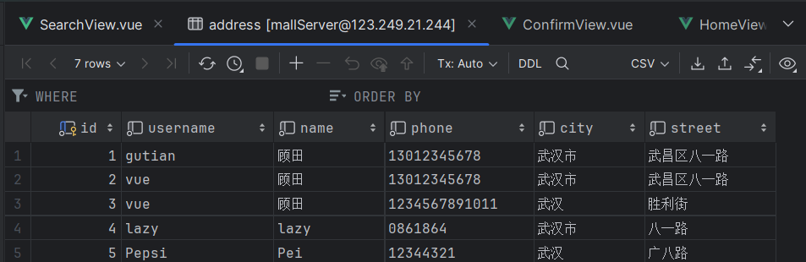
数据库配置问题
使用本地数据库开发时，多名成员在数据库连接上遇到问题。后端项目运行后不能正确访问数据库。
解决方法：在华为云购买一个数据库服务器，开发时共用一个数据库。

Slide 17
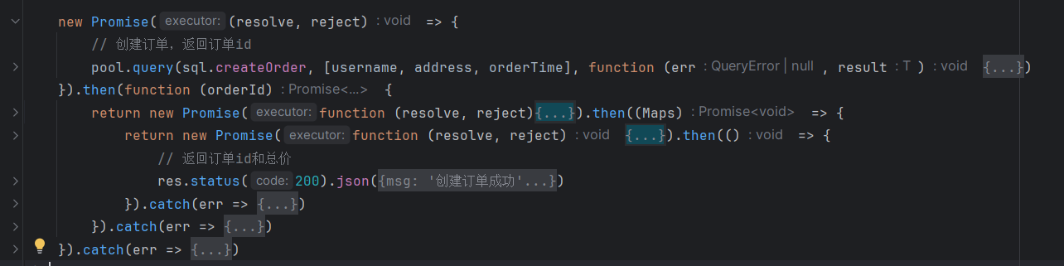
后端数据处理逻辑复杂
后端在订单的处理上遇到问题。提交订单需要更新商品库存并计算商品总价，逻辑较为复杂。
解决方法：JavaScript的异步编程。

Slide 18
1 领域背景和存在问题
2 用户需求及系统目标
3 软件工程方法在开发中的应用
4 面临的挑战和问题
5 系统满足用户需求的程度
6 开发总结

Slide 19
系统功能演示
http://34.81.194.255/

Slide 20
1 领域背景和存在问题
2 用户需求及系统目标
3 软件工程方法在开发中的应用
4 面临的挑战和问题
5 系统满足用户需求的程度
6 开发总结

Slide 21
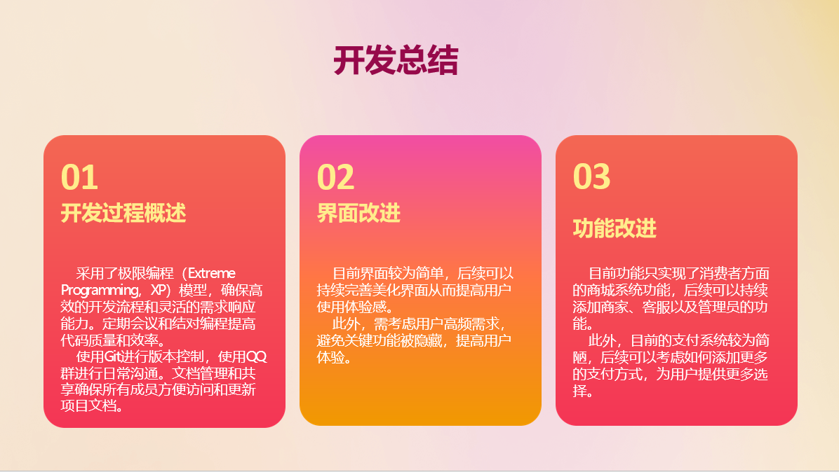
开发总结
01
02
03
开发过程概述
界面改进
功能改进
采用了极限编程（Extreme Programming，XP）模型，确保高效的开发流程和灵活的需求响应能力。定期会议和结对编程提高代码质量和效率。
使用Git进行版本控制，使用QQ群进行日常沟通。文档管理和共享确保所有成员方便访问和更新项目文档。
目前界面较为简单，后续可以持续完善美化界面从而提高用户使用体验感。
此外，需考虑用户高频需求，避免关键功能被隐藏，提高用户体验。
目前功能只实现了消费者方面的商城系统功能，后续可以持续添加商家、客服以及管理员的功能。
此外，目前的支付系统较为简陋，后续可以考虑如何添加更多的支付方式，为用户提供更多选择。

Slide 22

Thank you

